Slide 1
MEDIDAS DE DISPERSION
Estas medidas son conocidas también como medidas de variabilidad
UTILIDAD
Permiten juzgar la confiabilidad dde la medida de tendencia central
Los datos demasiado dispersos tienen un comportamiento especial
Es posible comparar la variabilidad de diversas muestras.
Las principales medidas de dispersión son: Rango, rango intercuartilico, varianza, desviación estándar y coeficiente de variabilidad.

Slide 2
CALCULO DEL RANGO A PARTIR DE DATOS SIN AGRUPAR
El rango se conoce también como recorrido, amplitud total o alcance.
OBTENCION
Se obtiene de la diferencia entre el dato mayor y el dato menor mas una cierta cantidad ya sea entero o fraccionario de acuerdo al numero de decimales que tiene la totalidad de datos de la muestra, con la finalidad de incluir ambos valores extremos.
Ejemplo:Los siguientes datos representan el peso de 10 niños al nacer, (en Kg.). Calcule e interprete el rango.
2,860 3,150 3,450 2,950 3,780
4,170 3,920 3,280 4,050 3,120

Slide 3
SOLUCION
Rango = (4,170 - 2,860) + 0.001
Rango = 1,311 Kg.
INTERPRETACION: La diferencia entre el niño de mayor peso y el niño de menor peso es 1,311 Kg.
CALCULO: R=(máximo-minimo)+algo
CALCULO A PARTIR DE DATOS AGRUPADOS
A partir de datos agrupados su calculo es similar sin embargo este resultado es importante en la construcción de las tablas de distribución de frecuencias.

Slide 4
PROBLEMA:
Los siguientes datos se refieren a la resistencia de 100 bobinas, en Ohmios.
3,27 3,28 3,29 3,29 3,29 3,3 3,3 3,3 3,3 3,31 3,31 3,31 3,31 3,31 3,31 3,31 3,31 3,31 3,31 3,32 3,32 3,32 3,32 3,32 3,32 3,32 3,33 3,33 3,33 3,33 3,33 3,33 3,33 3,33 3,33 3,33 3,34 3,34 3,34 3,34 3,34 3,34 3,34 3,34 3,34 3,34 3,34 3,34 3,35 3,35 3,35 3,35 3,35 3,35 3,35 3,35 3,35 3,35 3,35 3,35 3,35 3,35 3,35 3,36 3,36 3,36 3,36 3,36 3,36 3,36 3,36 3,36 3,36 3,36 3,36 3,36 3,37 3,37 3,37 3,37 3,37 3,37 3,37 3,37 3,38 3,38 3,38 3,38 3,38 3,38 3,38 3,39 3,39 3,39 3,39 3,40 3,40 3,41 3,41 3,44

Slide 5
PROCESO
Resistencia mínima=3,27 y máxima= 3,44
Recorrido=Rango=(3,44- 3,27)+0,01 =0,18
INTERPRETACION: La diferencia entre la bobina de mayor resistencia y la bobina de menor resistencia es de 0,18 ohmios.
VENTAJAS DEL RANGO
fácil de calcular
fácil de entender e interpretar
DESVENTAJAS DEL RANGO
sólo considera los valores extremos
no toma en cuenta ni el número de datos ni el valor de estos
no es posible calcular en tablas con extremos abiertos.

Slide 6
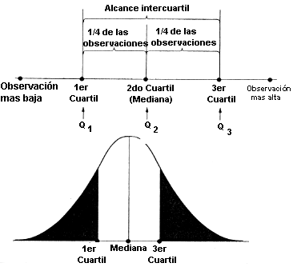
RANGO INTERCUARTILICO
Permite ubicar el 50% de los datos que se encuentran en el centro de la distribución, es decir, el 25% de los datos son menores al primer cuartil y también 25% de los datos son mayores al tercer cuartil.

Slide 7
EJEMPLO: La tabla que sigue muestra la experiencia en años del personal administrativo de la UNHEVAL 2020.
¿Cuál es el rango intercuartílico?

Slide 8
Análisis grafico
50 %
25 %
25 %
Q₁
Q₃
Rango Intercuartílico

Slide 9
Hallamos el cuartil 3 y se tiene:
El rango intercuartílico es 6 años 08 meses aproximadamente

Slide 10
LA VARIANZA
Es una medida de desviación promedio con respecto a la media aritmética
Cálculos a partir de datos no agrupados.
PARA EL CASO DE UNA MUESTRA
PARA EL CASO DE UNA POBLACION

Slide 11
Ejemplo: Se tiene los siguientes datos respecto al numero de reparaciones de computadoras procesadas durante una semana
8, 10, 5, 12, 10, 15. Calcule la varianza respecto a estos datos
Para su solución se sugiere el siguiente proceso:

Slide 12
Aplicamos la formula propuesta para datos sin agrupar

Slide 13
La varianza como tal no tiene interpretación practica, solo nos sirve para encontrar la desviación estándar.
Llamada también desviación típica representa la variabilidad (o desviaciones) promedio de los datos con respecto a la media aritmética. Es la raíz cuadrada de la varianza, sea poblacional o muestral.
PARA LA MUESTRA
PARA LA POBLACION

Slide 14
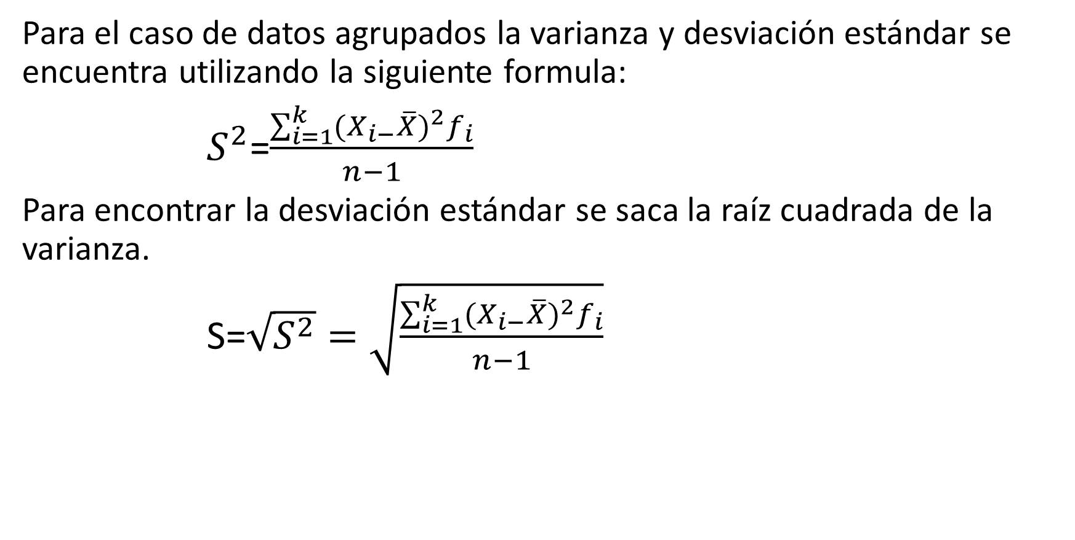
Para el caso de datos agrupados la varianza y desviación estándar se encuentra utilizando la siguiente formula:
$S^{2}$=$\frac{\sum_{i=1}^{k}{{(X_{i−}\overline{X})}^{2}f_{i}}}{n−1}$
Para encontrar la desviación estándar se saca la raíz cuadrada de la varianza.
S=$\sqrt{S^{2}}=\sqrt{\frac{\sum_{i=1}^{k}{{(X_{i−}\overline{X})}^{2}f_{i}}}{n−1}}$

Slide 15
COEFICIENTE DE VARIACION
Es una medida relativa de variabilidad de los datos. Permite comparar la variabilidad de dos o más conjuntos de datos expresados en unidades diferentes (peso: Kg. y libras).
A PARTIR DE DATOS AGRUPADOS Y NO AGRUPADOS
para la muestra:
para la población:

Slide 16
PROBLEMA
A continuación se presentan las tarifas (en unidades monetarias) de dos laboratorios de análisis clínicos. El laboratorio I tiene sus tarifas en soles y el laboratorio II en dólares ¿Cuál de ellos tiene un plan tarifario más homogéneo o estable?.
Laboratorio I (soles) Laboratorio II (dólares)
40,70,60,48,52,65,58 70,35,150,140,82,110,140,120
Calculamos la media y desviación estándar por cada una de los laboratorios

Slide 17
LABORATORIO I

Slide 18
HACEMOS LOS CALCULOS CORRESPONDIENTES Y SE REEMPLAZA

Slide 19
Hacemos el mismo proceso para el laboratorio II y se tiene:

Slide 20
Seguimos el mismo proceso de calculo y se obtiene:
El Laboratorio II presenta una mayor variabilidad en el plan tarifario.

Slide 21
TRABAJO PARA EVALUACION DEL PRIMER CAPITULO
Problema: La duración de fallas eléctricas, en minutos se presentan a continuación:
80, 83, 70, 40, 50, 112, 103, 21, 98, 55, 99, 98, 96, 43, 78, 87, 135, 85, 74, 87, 118, 80, 66, 15, 121, 89, 132, 138, 90, 70, 90, 120, 103, 115, 74, 120, 132, 78, 36, 24, 140, 78, 37, 70, 69, 40, 88, 95, 83, 89, 66, 98, 124, 112, 43, 93, 70, 87, 102, 112, 78, 37, 95, 50, 15.
Construir una tabla de distribución de frecuencias
Calcular la media, mediana y moda interprete en cada caso.
Construya un histograma de frecuencias
Calcular la desviación estándar
Calcular el coeficiente de variabilidad e interprétela
NOTA: El trabajo debe ser enviado al correo clodoaldo96@Hotmail.com hasta el día Lunes 01 de Junio hasta las 12 del mediodía. No habrá prorroga.

